Slide 1
习题课
一、作图法求像
二、应用题
二、应用题

Slide 2
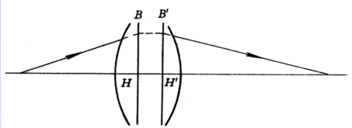
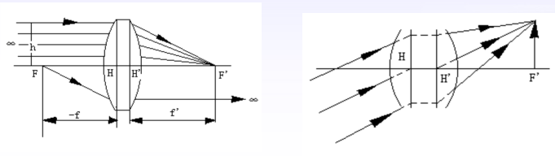
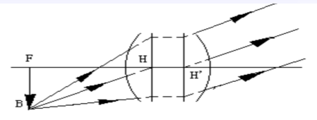
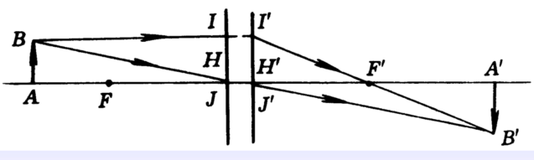
主平面、主点
（垂轴放大率β=1的一对共轭面）
焦平面、焦点
节平面、节点
（角放大率γ=1的一对共轭面）

Slide 3
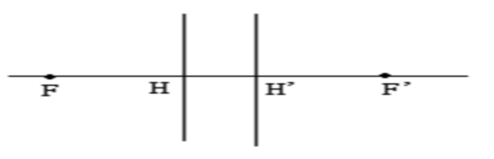
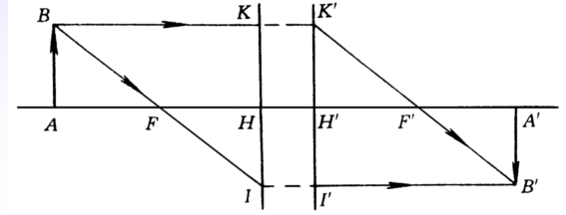
理想光学系统
作图法求像点
①
③
②

Slide 4
2.4 作图法对位于空气中的正透镜组(f′＞０)分别求不同物距的像平面位置.
l = −∞
像平面为:
像方焦平面.
l ′ = f′
F
F′
H
H′

Slide 5
2.4 作图法对位于空气中的正透镜组(f′＞０)分别求不同物距的像平面位置.
l = −2f′
B
F
F′
A′
A
H
H′
像平面为A’B’所在平面,如图示.
l ′ = 2f′
B′

Slide 6
2.4 作图法对位于空气中的正透镜组(f′＞０)分别求不同物距的像平面位置.
l = −f′
B
… …
F
F′
A
H
H′
像平面在像空间无限远处.
l ′ = ∞

Slide 7
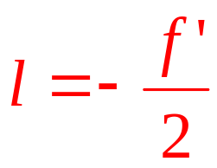
2.4 作图法对位于空气中的正透镜组(f′＞０)分别求不同物距的像平面位置.
B′
B
F
F′
A′
A
H
H′
像平面为A’B’所在平面,如图示.
l ′ = −f′

Slide 8
2.4 作图法对位于空气中的正透镜组(f′＞０)分别求不同物距的像平面位置.
l = 0
B
B′
F
A′
F′
H
A
H′
像平面为:
像方主平面

Slide 9
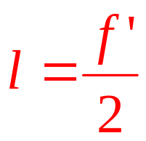
2.4 作图法对位于空气中的正透镜组(f′＞０)分别求不同物距的像平面位置.
B
B′
F
A′
F′
H
A
像平面为A’B’所在平面,如图示.
l ′ = f′/3
H′

Slide 10
2.4 作图法对位于空气中的正透镜组(f′＞０)分别求不同物距的像平面位置.
l = f′
B
B′
F
F′
A′
像平面为A’B’所在平面,如图示.
l ′ = f′/2
H
H′
A

Slide 11
2.4 作图法对位于空气中的正透镜组(f′＞０)分别求不同物距的像平面位置.
l = 2f′
B
B′
F
F′
H
H′
A
像平面为A’B’所在平面,如图示.
l ′ = 2f′/3
A′

Slide 12
2.4 作图法对位于空气中的正透镜组(f′＞０)分别求不同物距的像平面位置.
l = ∞
像平面为:
像方焦平面.
l ′ = f′
F
F′
H
H′

Slide 13
2.5 作图法对位于空气中的负透镜组(f′＜０)分别求不同物距的像平面位置.
l = −∞
F′
F
H
H′
像平面为:
像方焦平面

Slide 14
2.5 作图法对位于空气中的负透镜组(f′＜０)分别求不同物距的像平面位置.
l = 2f′
B
B′
F′
F
A
A′
H
H′
像平面为A’B’所在平面,如图示.

Slide 15
2.5 作图法对位于空气中的负透镜组(f′＜０)分别求不同物距的像平面位置.
l = f′
B
B′
A
A′
H
H′
F′
F
像平面为A’B’所在平面,如图示.

Slide 16
2.5 作图法对位于空气中的负透镜组(f′＜０)分别求不同物距的像平面位置.
B
B′
A
A′
H
H′
F′
F
像平面为A’B’所在平面,如图示.

Slide 17
2.5 作图法对位于空气中的负透镜组(f′＜０)分别求不同物距的像平面位置.
l = 0
B
B′
F′
F
A′
H
A
H′
像平面为:
像方主平面

Slide 18
2.5 作图法对位于空气中的负透镜组(f′＜０)分别求不同物距的像平面位置.
B′
B
A
H
H′
A′
F′
F
像平面为A’B’所在平面,如图示.

Slide 19
2.5 作图法对位于空气中的负透镜组(f′＜０)分别求不同物距的像平面位置.
l = −f′
B
… …
F′
F
H
H′
A
像平面在像空间无限远处.

Slide 20
2.5 作图法对位于空气中的负透镜组(f′＜０)分别求不同物距的像平面位置.
l = −2f′
B
F′
F
A′
H
H′
A
像平面为A’B’所在平面,如图示.
B′

Slide 21
2.5 作图法对位于空气中的负透镜组(f′＜０)分别求不同物距的像平面位置.
l = ∞
像平面为:
像方焦平面.
l ′ = f′
F′
F
H
H′

Slide 22
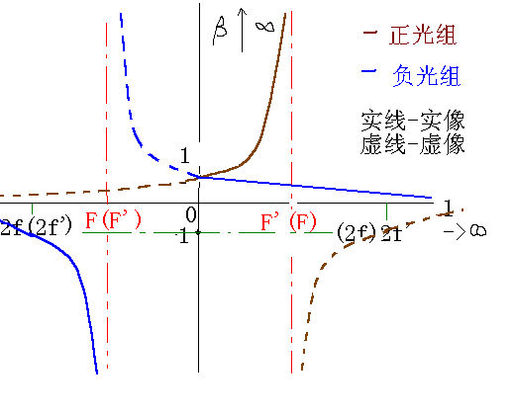
理想光学系统的放大率特性曲线
-正光组
-负光组

Slide 23
一、作图法求像
一、作图法求像
二、应用题

Slide 24
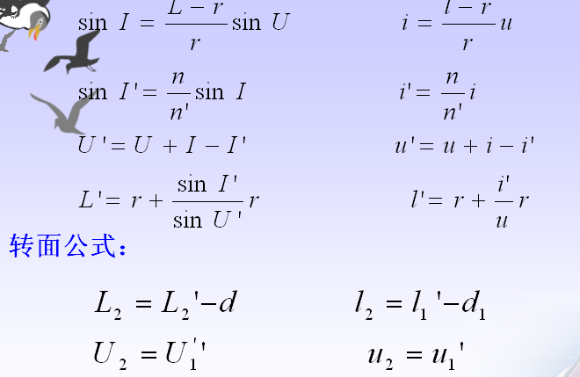

应用题
共轴球面系统光路计算公式
近轴光线的光路计算公式

Slide 25

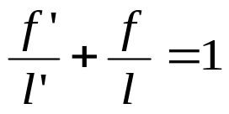

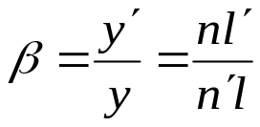
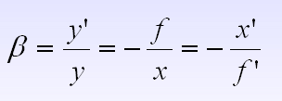

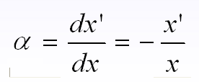

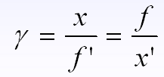

牛顿公式
高斯公式
一、物像位置
二、物像大小
1、垂轴放大率
2、轴向放大率
3、角放大率

Slide 26





一、物像位置公式
1、牛顿公式
2、高斯公式
二、放大率公式
1、垂轴放大率
2、轴向放大率
3、角放大率：公式形式不变

Slide 27
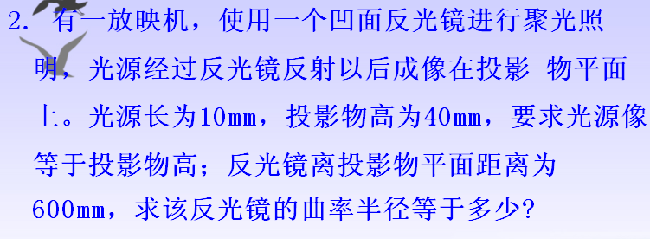




解:

Slide 28
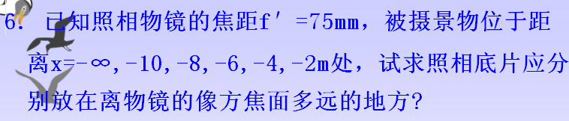

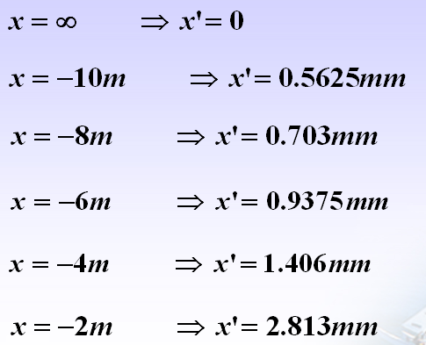
解:

Slide 29


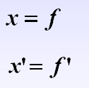
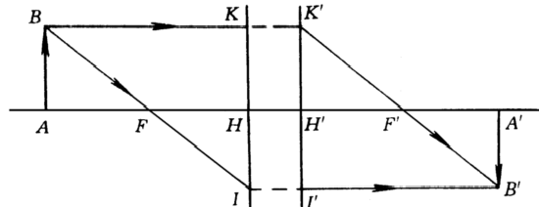
解:

Slide 30
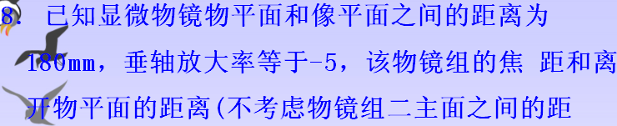




解:

Slide 31
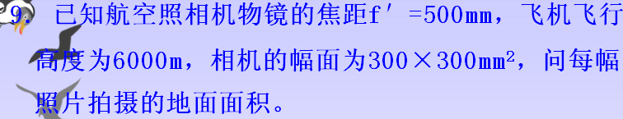
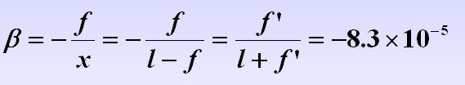


解:

Slide 32
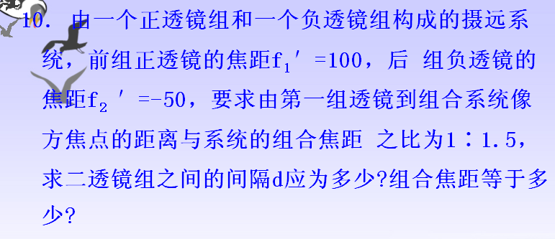
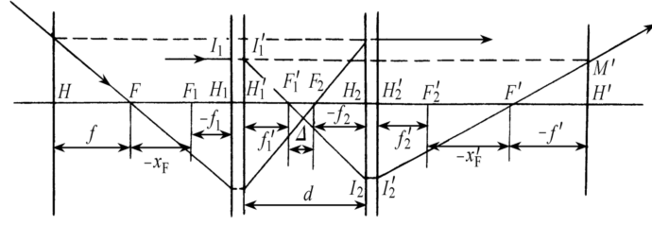

Slide 33





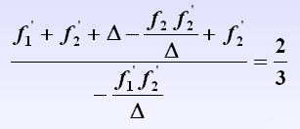

解:

Slide 34



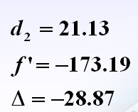
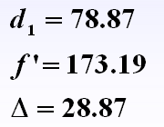

Slide 35
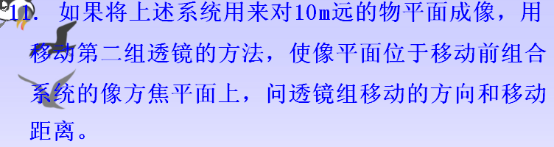
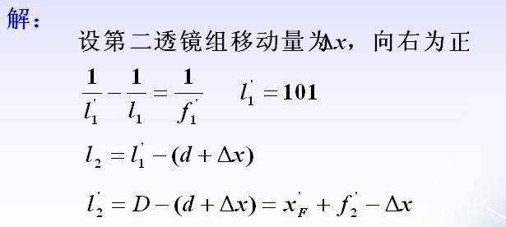

Slide 36
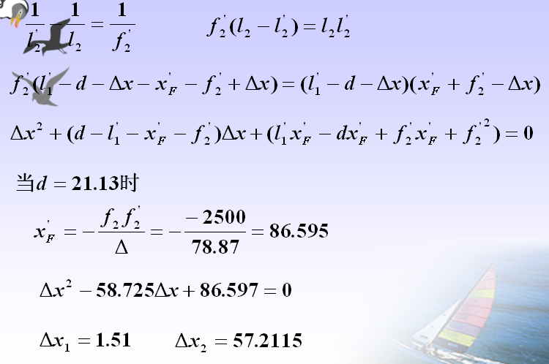

Slide 37
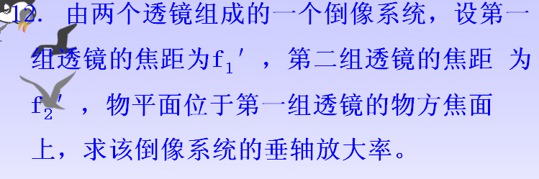



解:

Slide 38
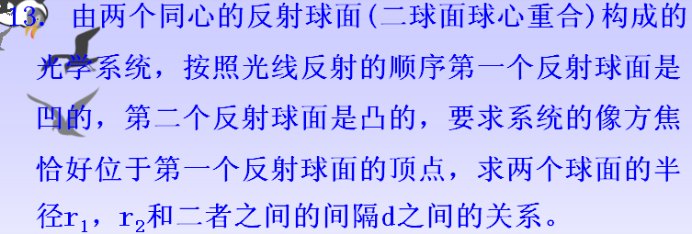
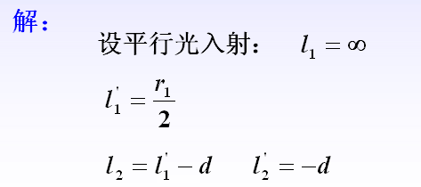

Slide 39
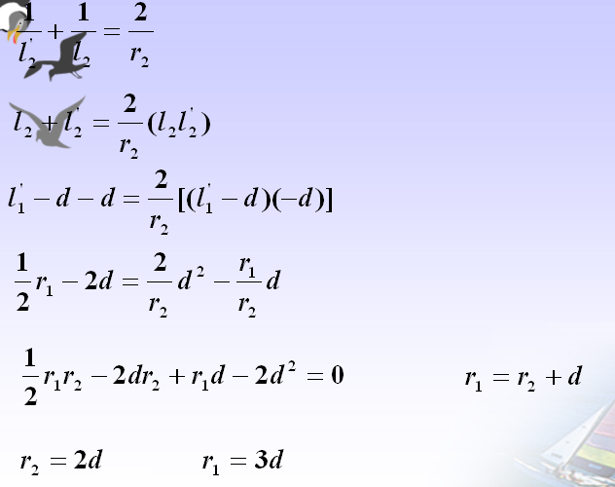

Slide 40
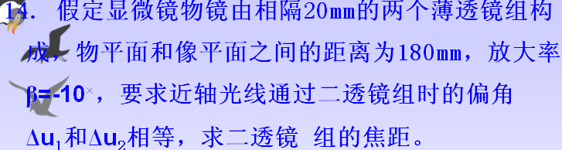
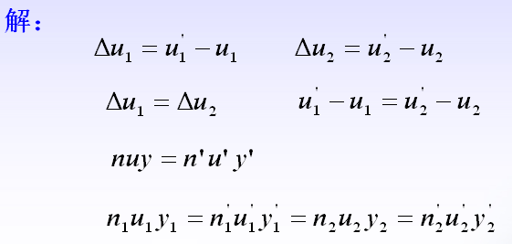

Slide 41
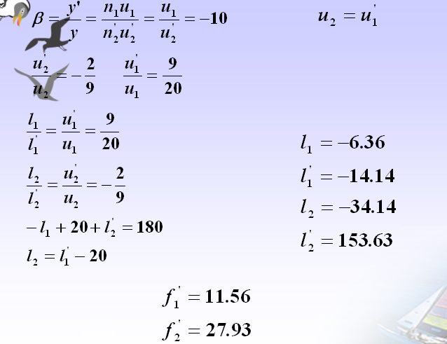

Slide 42
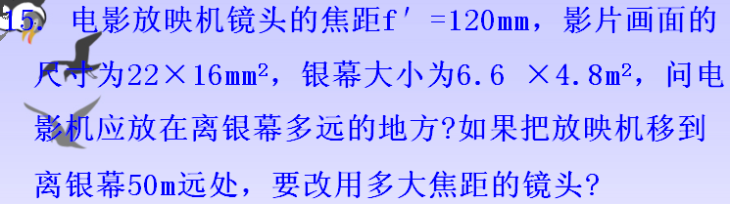






解:

Slide 43
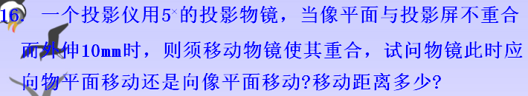
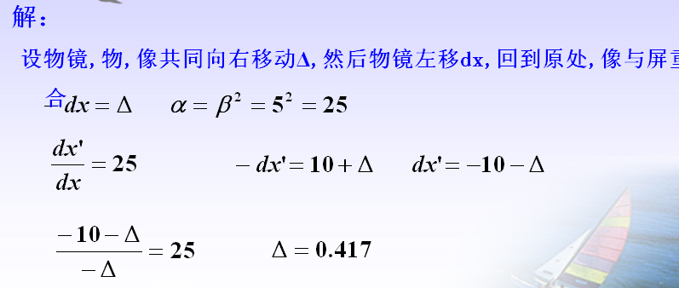

Slide 44
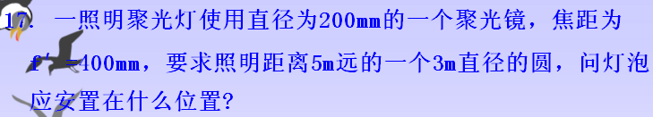
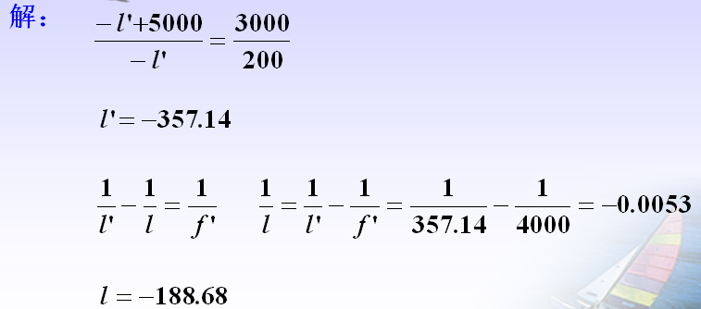

Slide 45

